Slide 1


Universidad Autónoma del Estado de México
Centro Universitario UAEM Valle de Teotihuacán
FICHA DE DATOS
Créditos Institucionales:
6 créditos.
Titulo de la guía para la Unidad de Aprendizaje:
“Introducción a Minería de Datos”.
Nombre del programa educativo:
Licenciatura en Ingeniería en Computación.
Unidad de Aprendizaje:
Minería de Datos.
Espacio Académico :
Centro Universitario UAEM Valle de Teotihuacán.
Nombre del Responsable:
M. en S.C. Jaqueline Sánchez Espinoza.
Fecha 27 de septiembre 2019

Slide 2


▪
▪
▪
▪
▪
▪
¿Qué es Minería de Datos?
Proceso de la Minería de Datos Protocolo de un proyecto de minería Técnicas de minería de datos
de
datos
Ejemplo de uso de la minería de datos
Herramientas de Software

Slide 3

Conocer el proceso de minería de datos a través de las diferente técnicas y protocolos con el fin de aplicarlos en un ejemplo a través de una Herramienta Computacional.

Slide 4

más frecuente el almacén de informa
•
Cada
vez es
ción
en
bases
de
datos
•
•
•
•
como en:
Data Warehouse
Empresas de Marketing
Escuelas
Gobierno
•
•
Esto dificulta la realización de
análisis de aspectos relevantes.
La búsqueda
estadísticos.
A finales de
lógica difusa,
tradicional de datos se realiza mediante análisis
•
los 80’s la estadística se amplió a técnicas como
razonamiento heurístico y redes neuronales.
•
Actualmente, las técnicas anteriores se aprovechan para generar
conocimiento.

Slide 5

4
◻
La
Minería
de Datos
(DM)
es
el proceso
de
obtener
conocimiento a partir de
conjuntos grandes de datos.
◻
Es
también una
de
las
principales
(BI).
actividades
de
la
Inteligencia de Negocios
◻
Utiliza el análisis matemático para deducir los patrones
y tendencias que existen en los datos.
◻
Normalmente,
estos
patrones
no
se
pueden
detectar
mediante
la
exploración
tradicional
de
los
datos
porque las relaciones son
porque hay demasiados datos.
demasiado
complejas
o

Slide 6

5
Estos patrones y tendencias se
pueden recopilar y
definir
como
un
modelo
de
Minería
de
Datos.
Los
modelos de Minería de Datos se pueden aplicar a
situaciones empresariales como las siguientes:
◉ Predecir
ventas.
◉ Dirigir correo a clientes específicos.
◉ Determinar los productos que se pueden vender juntos.
◉ Buscar secuencias en el orden en que los clientes. agregan productos a una cesta de compra.

Slide 7
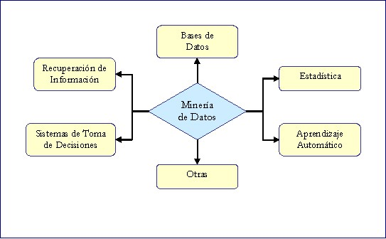
6

Slide 8

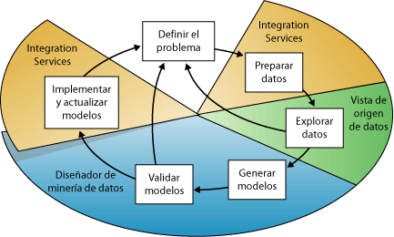
7
◻ La generación
proceso mayor
los datos y la
de un modelo de minería de datos forma parte de un
que incluye desde la formulación de preguntas acerca de
creación de un modelo para responder dichas cuestiones,
hasta la implementación del modelo en un entorno de trabajo.
Este
proceso
se puede definir mediante
los
seis
pasos
básicos
siguientes:
1.
2.
3.
4.
5.
6.
Definir el problema
Preparar los datos
Explorar
Generar
Explorar
los datos
modelos
y validar los
modelos
Implementar y actualizar los modelos

Slide 9

◻
Aunque el proceso que se ilustra en el diagrama es
no significa que cada paso conduzca directamente al
circular, esto
siguiente. La
creación
dinámico
Una vez
de
un
modelo
de
Minería de
Datos
es
un
proceso
e iterativo.
que ha explorado los datos, puede que descubra que
◻
resultan insuficientes para crear los modelos de Minería de Datos
adecuados y
que,
por tanto,
debe buscar más
datos.
O bien,
puede
generar
varios
modelos
y
descubrir
entonces
que
no
los
responden
adecuadamente
al
problema
planteado
cuando
definió y que, por tanto, debe volver a definir el problema.
◻
Es
posible
que
deba
actualizar
los
modelos
una
vez
implementados debido a que haya más datos disponibles. Puede
que haya que repetir cada paso del proceso muchas veces para crear un modelo adecuado.

Slide 10

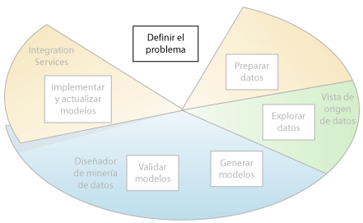
9
El primer paso del proceso de Minería de Datos, como se
resalta en
problema
respuesta
el siguiente diagrama, consiste en
definir claramente el
empresarial
y considerar
formas
de
proporcionar
una
para el mismo.
Este
los
paso
incluye
analizar
requisitos
empresariales,
definir
el
ámbito
definir que se
del
problema,
las métricas por las
evaluará el modelo
y
definir
los
objetivos
concretos
del
proyecto
de
Minería de Datos.

Slide 11
10
Éstas tareas se traducen en preguntas como las siguientes:
◻
¿Qué está buscando? ¿Qué tipos de relaciones intenta buscar?
¿Refleja el problema que está intentando resolver las directivas o
procesos de la empresa?
¿Desea realizar predicciones a partir del modelo de Minería de
Datos o solamente buscar asociaciones y patrones interesantes?
¿Qué atributo del conjunto de datos desea intentar predecir?
◻
◻
◻
◻
¿Cómo
tablas,
¿Cómo
se relacionan las columnas? En caso de que haya varias
¿cómo se relacionan?
se distribuyen los datos? ¿Los datos son estacionales? ¿Los
◻
datos representan con precisión los procesos de la empresa?

Slide 12

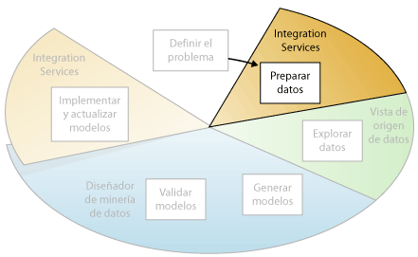
11
◻ El segundo paso del proceso de Minería
en el siguiente diagrama, consiste en
datos identificados en el paso Definir el
de Datos, como se indica
consolidar y limpiar los
problema.

Slide 13
12
◻ Los
datos
pueden
estar
dispersos
en la
empresa
y
almacenados en formatos distintos; también pueden contener
incoherencias como entradas que faltan o incorrectas.
Por ejemplo, los datos pueden mostrar que un cliente adquirió
un producto incluso antes que se ofreciera en el mercado o
que el cliente compra regularmente en una tienda situada a
2.000 kilómetros de su casa.

Slide 14
13
◻
La limpieza de datos no solamente implica quitar los datos no válidos,
sino también buscar las correlaciones ocultas en los datos, identificar los
orígenes de datos que son más precisos y determinar qué columnas son
las más adecuadas para usarse en el análisis.
Por ejemplo, ¿Debería utilizar la fecha de envío o la fecha de pedido?
¿Qué influye más en las ventas: la cantidad, el precio total o un
precio
con
descuento?
Los
datos
incompletos,
los
datos
equivocados
y
las
entradas
que
parecen
independientes, pero
que
de
hecho
están
estrechamente
correlacionadas
pueden
influir
en
los
resultados
del
modelo de maneras que no espera.
Por consiguiente, antes de empezar a generar
de Datos, debería identificar estos problemas
corregirá.
los modelos de Minería
y determinar cómo los

Slide 15

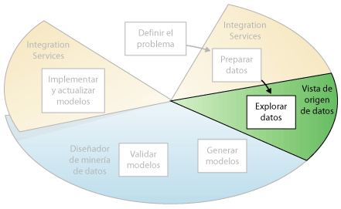
14
◻ El
tercer
paso
del
proceso
de
Minería
de Datos,
como se
resalta
en
el
siguiente
diagrama,
consiste
en
explorar
los
datos preparados.

Slide 16
15
◻
Debe conocer los datos para tomar las decisiones adecuadas al crear los
modelos de Minería de Datos. Entre las técnicas de exploración se incluyen
calcular los valores mínimos y máximos, calcular la media y las desviaciones
estándar, y examinar la distribución de los datos.
Por ejemplo, al revisar el máximo, el mínimo y los valores de la media se
podría determinar que los datos no son representativos de los clientes o
procesos de negocio, y que por consiguiente debe obtener más datos
equilibrados o revisar las suposiciones que son la base de sus expectativas.
Al explorar los datos para conocer el problema empresarial, puede decidir
si el conjunto de datos contiene datos defectuosos y, a continuación, puede
inventar una estrategia para corregir los problemas u obtener una
descripción más profunda de los comportamientos que son típicos de su
negocio.

Slide 17

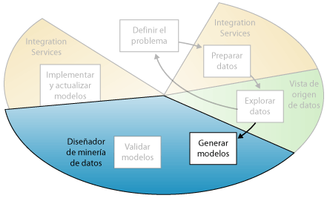
16
◻ El cuarto paso del proceso de Minería de Datos, como se
resalta en el siguiente diagrama, consiste en generar el
modelo o modelos de Minería de Datos. Utilizará los
conocimientos adquiridos en el paso Explorar los datos para
definir y crear los modelos.

Slide 18
17
◻
Defina qué datos desea que se utilicen creando una estructura de Minería de Datos. La estructura de Minería de Datos define el origen de datos, pero no contiene ningún dato hasta que lo procesa.
Antes de que se procese el modelo, un modelo de Minería de Datos
simplemente es un contenedor que especifica las columnas que se usan
para la entrada, el atributo que está prediciendo y parámetros que
indican al algoritmo cómo procesar los datos. El proceso de un modelo
también se denomina entrenamiento.
El
entrenamiento
hace referencia
al
proceso
de
aplicar
un algoritmo
matemático concreto a los datos de la estructura para extraer patrones.
Los patrones que encuentre en el proceso de entrenamiento dependerán de
la selección de los datos de entrenamiento, el algoritmo que elija y cómo se
haya configurado el algoritmo.

Slide 19

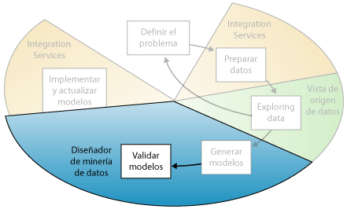
18
◻ El quinto paso del proceso de Minería de Datos, como se resalta en
el siguiente diagrama, consiste en explorar los modelos
de
Minería
de Datos que ha generado y comprobar
su
eficacia.
◻
Antes de
implementar
un
modelo
en
un
entorno
de
producción,
es
aconsejable
probar
si funciona
correctamente. Además, al generar
un
modelo,
normalmente
se
crean
varios
diferentes
con
y
configuraciones
se
prueban
todos
para ver cuál
ofrece los resultados
mejores
datos.
para
su
problema
y
sus

Slide 20

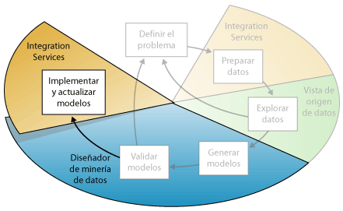
◻ El
último
paso
del
proceso
de
Minería
de
Datos,
como se
resalta en el siguiente diagrama, consiste en
modelos que funcionan mejor en un entorno de
implementar los
producción.

Slide 21
20
Una vez que
los modelos de Minería de Datos
se encuentran en el
diferentes tareas,
entorno
de
producción,
puede llevar
acabo
dependiendo
de sus
necesidades. Las
siguientes
son algunas
de las
tareas que puede realizar:
❑ Utilizar los modelos para crear predicciones que pueda utilizar para
tomar decisiones empresariales.
❑ Crear consultas de contenido para recuperar estadísticas, reglas o
fórmulas del modelo.
❑ Incrustar la funcionalidad de Minería de Datos directamente en una aplicación. Puede incluir Objetos de administración de análisis (AMO), que contiene un conjunto de objetos que la aplicación pueda utilizar para crear, cambiar, procesar y eliminar estructuras y modelos de minería de datos.

Slide 22
21
◻ Crear
un
informe que
permita
a
los
usuarios
realizar consultas
directamente en un modelo de Minería de Datos existente.
◻ Actualizar los modelos después de la revisión y análisis. Cualquier
actualización requiere que vuelve a procesar los modelos.
◻  Actualizar dinámicamente los modelos, cuando entren más datos en
la organización, y realizar modificaciones constantes para mejorar
la efectividad de la solución debería ser parte de la estrategia de
implementación.

Slide 23

22
Un
proyecto
de
Minería
de
Datos tiene varias
fases
necesarias que son, esencialmente:
❑ Comprensión del negocio y del problema que se
resolver.
quiere
❑ Determinación,
necesarios.
obtención
y
limpieza
de los
datos
❑ Creación de modelos matemáticos.
❑ Validación, comunicación, etc. de los resultados obtenidos.
❑ Integración,
si procede,
de
los
resultados
en
un sistema
transaccional o similar.

Slide 24

23
◻ Las técnicas
Inteligencia
de la Minería de Datos provienen de la
Artificial y
de
la
estadística, dichas
técnicas,
no
son más que
algoritmos,
más
o
menos
sofisticados
que
se aplican
sobre
un
conjunto
de
datos para obtener unos resultados.

Slide 25
24
Las técnicas más representativas
◻ Redes neuronales
◻ Regresión lineal
◻ Árboles de decisión
◻ Modelos estadísticos
◻ Agrupamiento o Clustering
son:

Slide 26

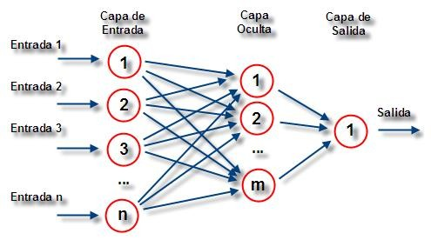
25
◻ Son capaces de detectar y aprender patrones
los datos.
y características de
◻ Una
vez
adiestradas
las
redes pueden
hacer
previsiones,
clasificaciones y segmentación.
◻ Esto se realiza estructurando niveles o capas.
◻ Se tienen dos tipos de aprendizaje: supervisado y no supervisado.

Slide 27

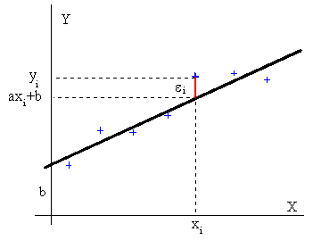
26
◻ Es la más utilizada para formar relaciones entre
datos. Rápida y eficaz pero insuficiente en espacios
multidimensionales donde puedan relacionarse más de 2 variables.

Slide 28

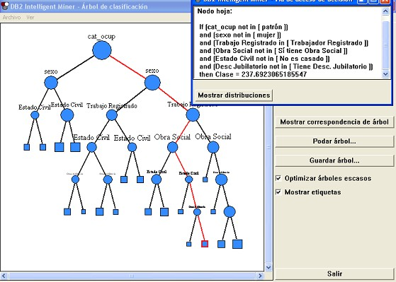
27
❑ Herramientas analíticas empleadas
reglas y relaciones.
para
el
descubrimiento
de
❑ Se
construye
partiendo
el
conjuntos de dos o más.
❑ Cada
subconjunto a
su
vez
es
particionado.
❑ Se
continua
hasta
no
encontrar
diferencias
influencia.
significativas
de

Slide 29

28
◻ Técnica
tradicional en
el
tratamiento
de
grandes
volúmenes de datos.
◻ Existen varios modelos:
➢ ANOVA (Análisis de
variables continuas.
Varianza).
Contrasta con
➢ Ji
cuadrado. Contrasta
con
la
independencia
de
variables.
➢ Componentes principales. Permite reducir el número
de variables.

Slide 30

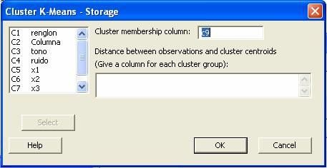
29
◻ Es un procedimiento de agrupación de una serie de
vectores según criterios habitualmente de distancia;
se tratará de disponer los vectores de entrada de
forma que estén más cercanos aquellos
características comunes. Ejemplos:
que
tengan
◉ Algoritmo K-means.
◉ Algoritmo K-medoids.

Slide 31
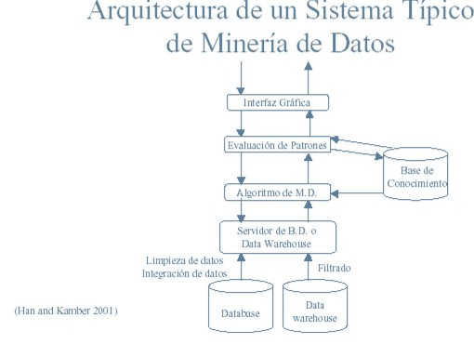
30

Slide 32

31
◻
FRAUDES
Un caso análogo es el de la detección de transacciones
de
blanqueo
de
dinero
o
de
fraude
en
el
uso
de
tarjetas de crédito o de servicios de telefonía
incluso, en la relación de los contribuyentes con
móvil e,
el fisco.
Generalmente,
estas
seguir
cierto
las
operaciones
fraudulentas
o
que
ilegales
permiten,
suelen
con
patrones
grado
legítimas
característicos
de
y
probabilidad,
distinguirlas
de
desarrollar
así
mecanismos para
tomar medidas rápidas frente a ellas.

Slide 33
32
◻
COMPORTAMIENTO EN INTERNET
También
es
un área
en
boga
el del
análisis del
comportamiento de los
visitantes sobre todo, cuando son
clientes
potenciales
en
una página
de
Internet. O
la
utilización de la información obtenida por medios más o
menos legítimos sobre ellos para ofrecerles propaganda
adaptada específicamente a su perfil. O para, una vez
que
adquieren
un
determinado
producto,
saber
inmediatamente qué otro ofrecerle teniendo en cuenta la
información histórica disponible acerca de los clientes que
han comprado el primero.

Slide 34

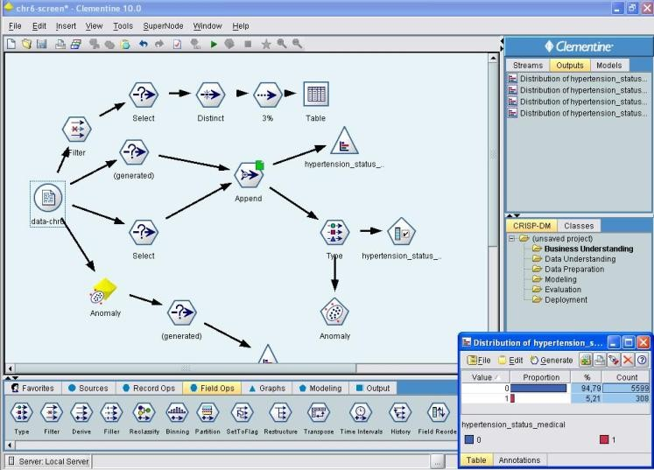


◻ Privadas:
◉ IBM Intelligent Miner for Data
◉ SPSS Clementine
◉ DB2 Datawarehouse Suite
◉ STATISTICA Data
◻ Libres:
◉ Orange
◉ RapidMiner
◉ Weka
◉ KNIME
◉ JHepWork
Miner

Slide 35

34
CABALLERO ROLDÁN, Rafael, Enrique MARTÍN MARTÍN, Adrián RIESCO RODRÍGUEZ. Big Data con Python: recolección, almacenamiento y proceso. San Fernando de Henares, Madrid: RC Libros, [2018]
PYTHON CAB Economía de los datos. Director, Emilio ONTIVEROS; coordinadora, Verónica LÓPEZ SABATER.
ECO HOLMES, Dawn E. Big data: una breve introducción. Barcelona: Antoni Bosch Editor S.A.U., [2018]
HOL MARR, Bernard. Data Strategy: cómo beneficiarse de un mundo de Big Data Analytics e Internet de las cosas. [Zaragoza]: Teell, [2018]

